Slide 1
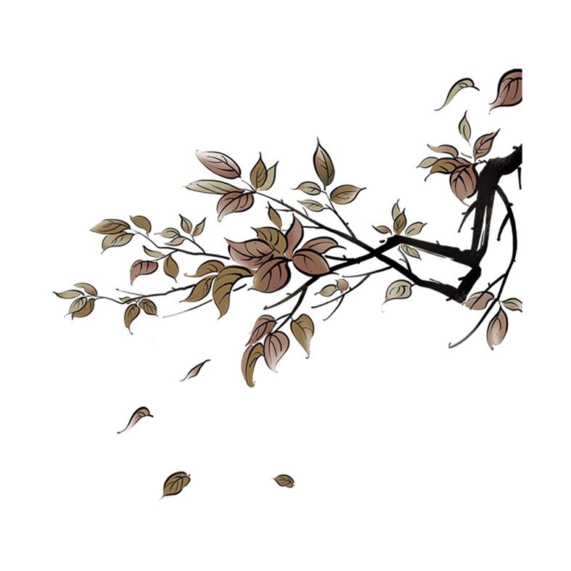
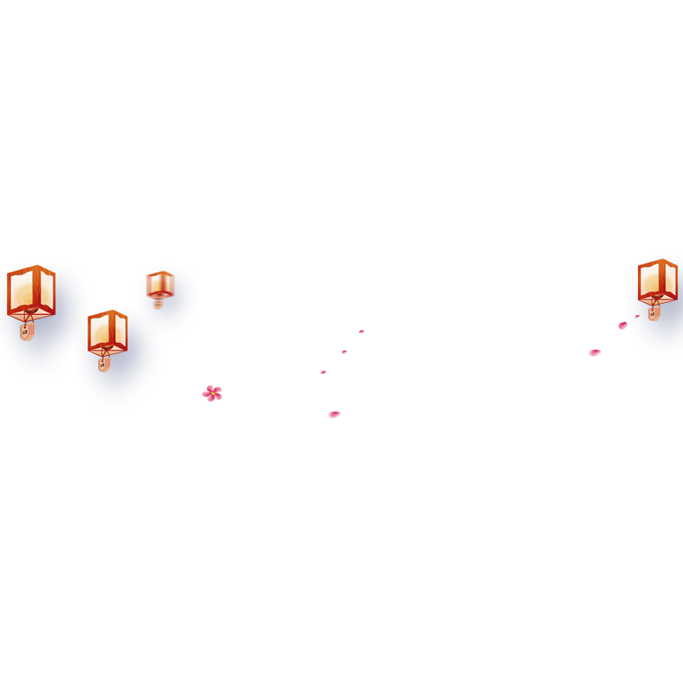
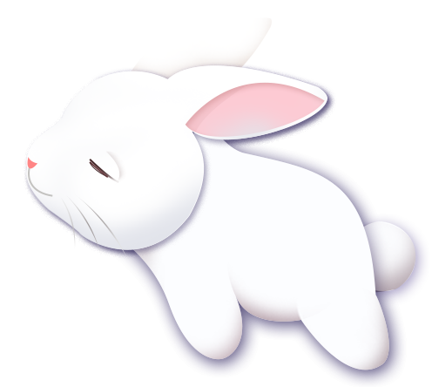

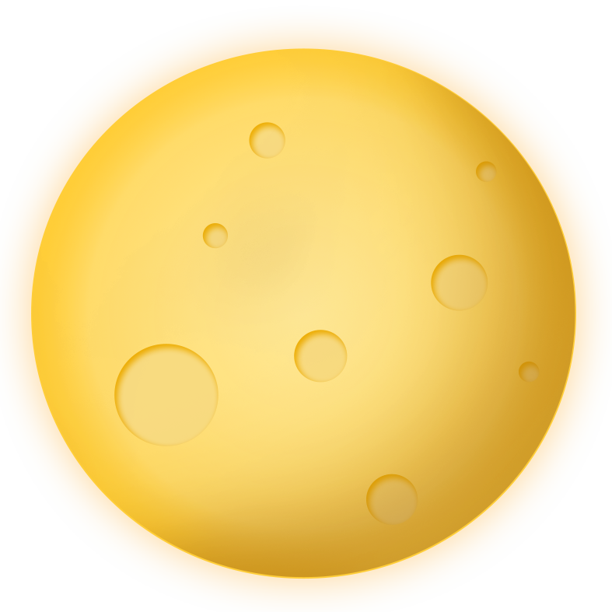





中
秋
节
月圆人团圆

Slide 2

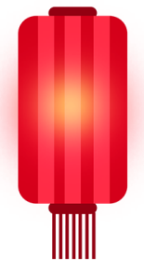
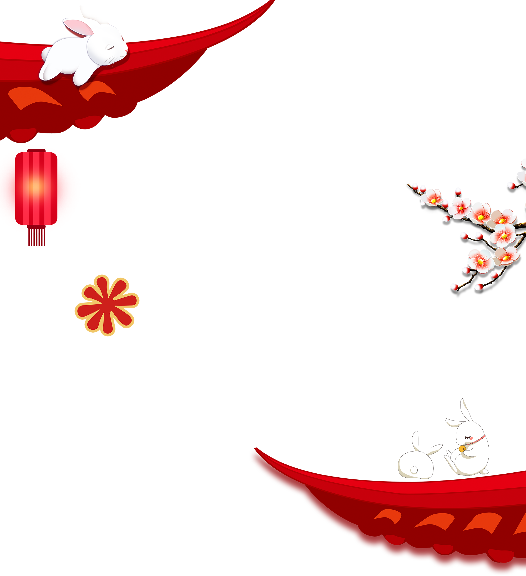
历史沿革
风俗习惯
神话传说
文学记述

Slide 3
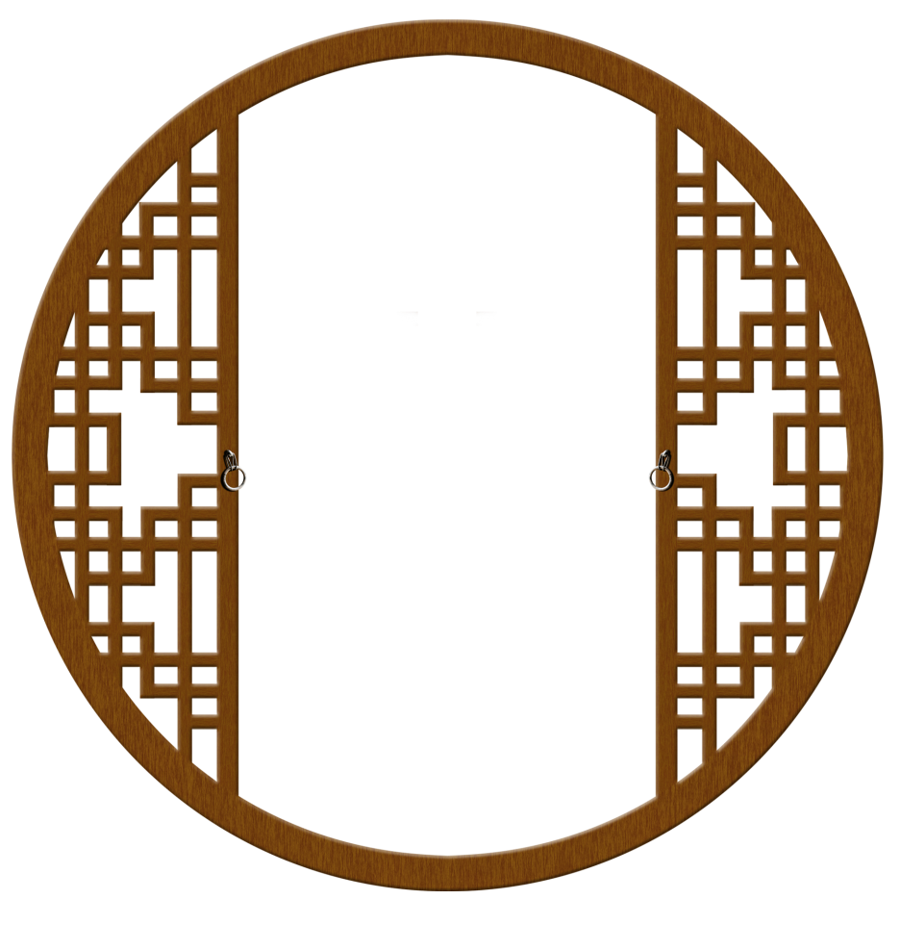
历
史
沿
革

Slide 4
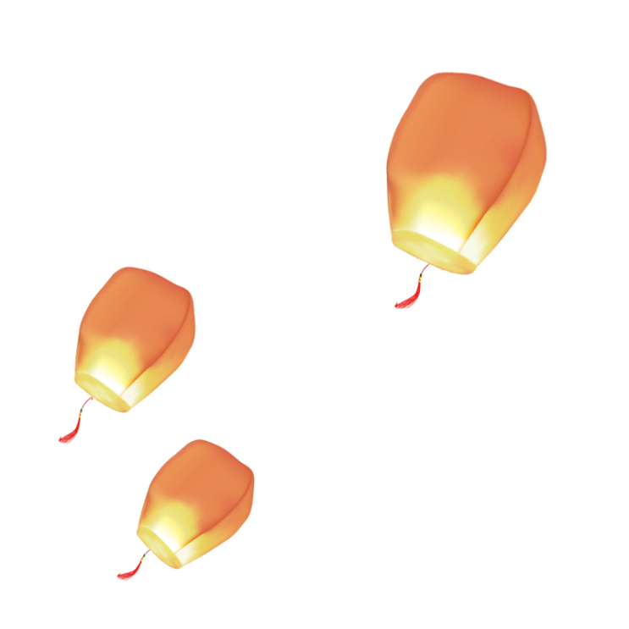
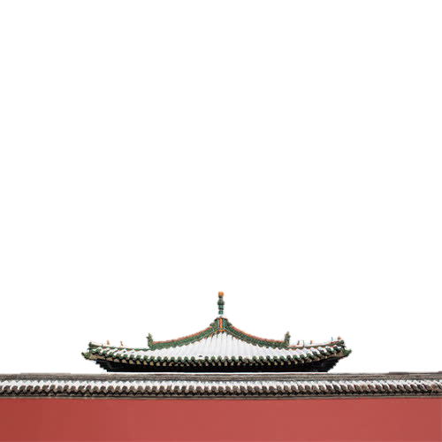
中秋节，又称月夕、秋节、仲秋节、八月节、八月会、追月节、玩月节、拜月节、女儿节或团圆节，时在农历八月十五。
始于唐朝初年，盛行于宋朝，至明清时，已成为与春节齐名的中国传统节日之一。自2008年起中秋节被列为国家法定节假日。2006年5月20日，国务院列入首批国家级非物质文化遗产名录。
中秋节自古便有祭月、赏月、拜月、吃月饼、赏桂花、饮桂花酒等习俗，流传至今，经久不息。中秋节以月之圆兆人之团圆，为寄托思念故乡，思念亲人之情，祈盼丰收、幸福是弥足珍贵的文化遗产。

Slide 5
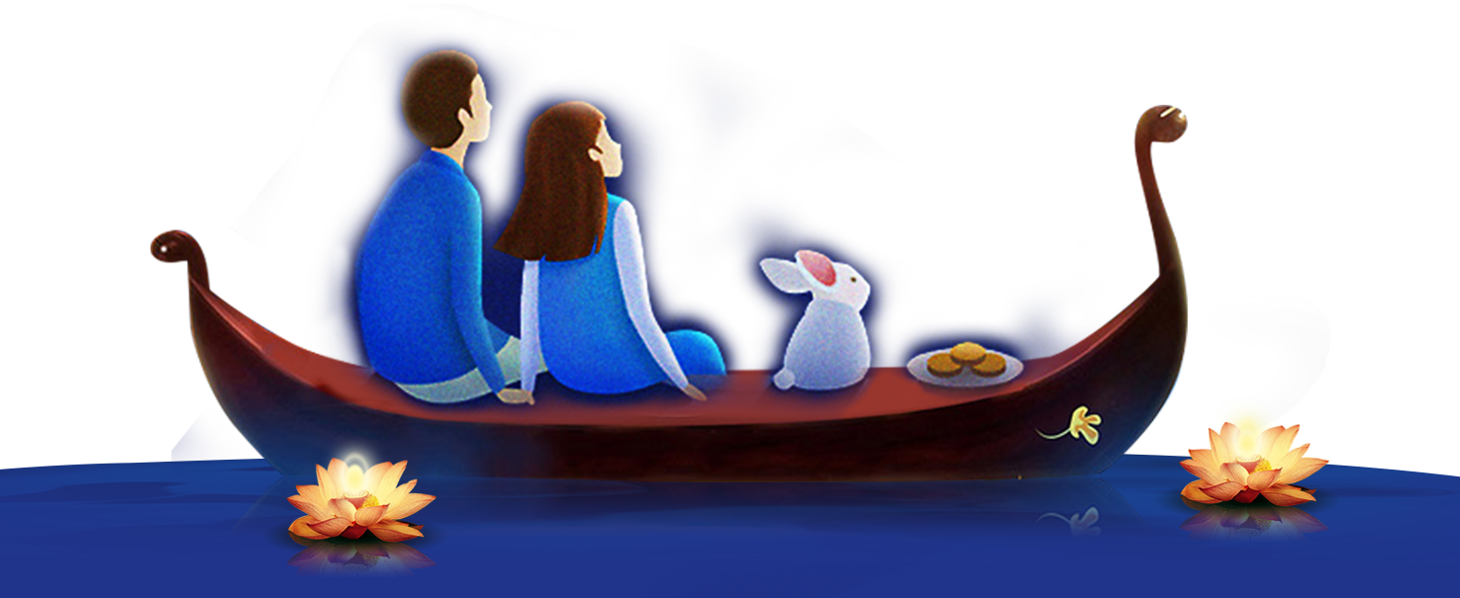
关于中秋节的起源，说法较多。中秋一词，最早见于《周礼》，《礼记·月令》上说：“仲秋之月养衰老，行糜粥饮食。”
1
起源于古代帝王的祭祀活动
2
中秋节的起源和农业生产有关

Slide 6


1
起源于古代帝王的祭祀活动
《礼记》上记载：“天子春朝日，秋夕月”，夕月就是祭月亮，说明早在春秋时代，帝王就已开始祭月、拜月了。后来贵族官吏和文人学士也相继仿效，逐步传到民间。
2
起源于古代帝王的祭祀活动
秋天是收获的季节。“秋”字的解释是：“庄稼成熟曰秋”。八月中秋，农作物和各种果品陆续成熟，农民为了庆祝丰收，表达喜悦的心情，就以“中秋”这天作为节日。

Slide 7
风
俗
习
惯

Slide 8
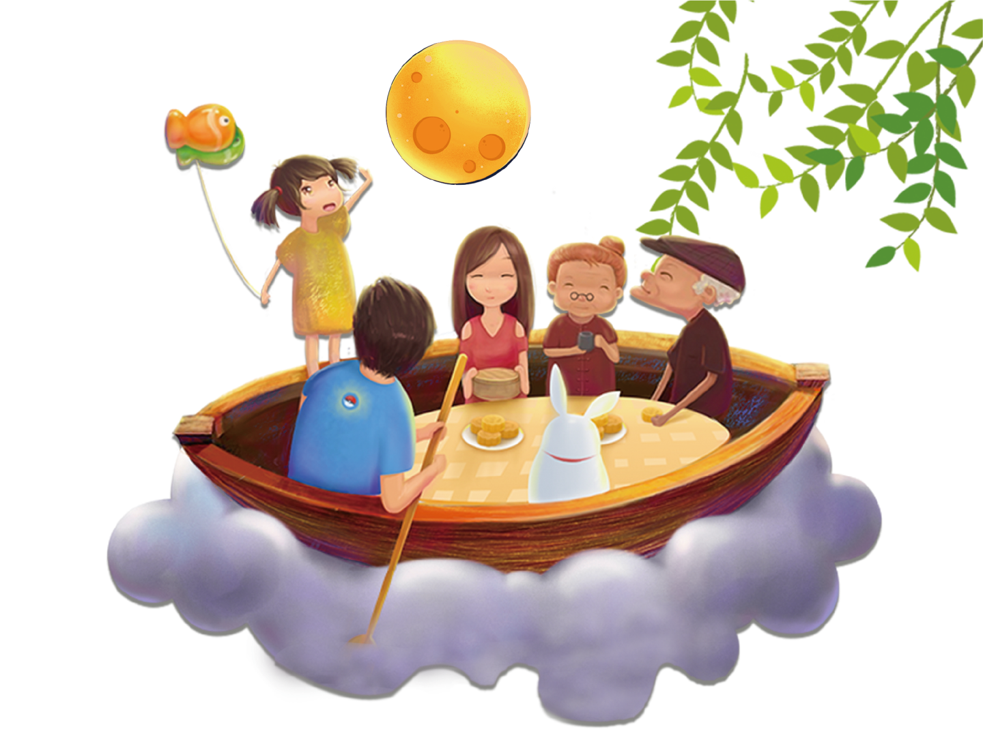
赏 月
中秋赏月的风俗在唐代十分流行，许多诗人的名篇中都有咏月的诗句。到宋代，中秋赏月之风更盛，每逢这一日，“贵家结饰台榭，民间争占酒楼玩月”。明清宫廷和民间的拜月赏月活动更具规模，中国各地至今遗存着许多“拜月坛”、“拜月亭”、“望月楼”等古迹。直到今天，一家人围坐在一起，欣赏皓月当空的美景仍是中秋佳节必不可少的活动之一。

Slide 9
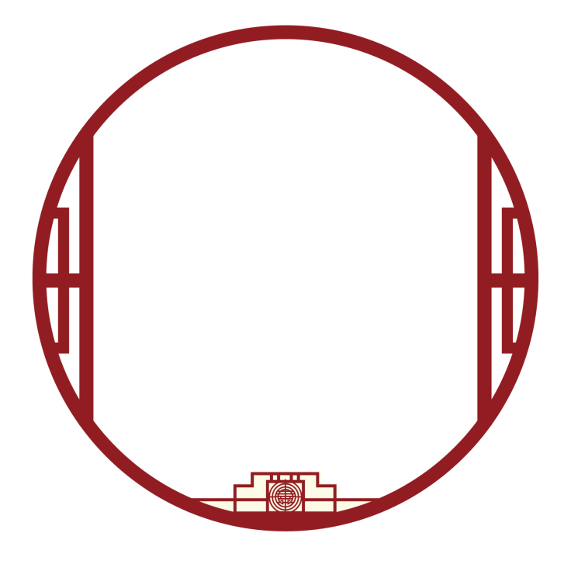
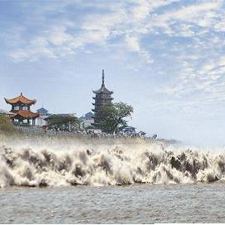
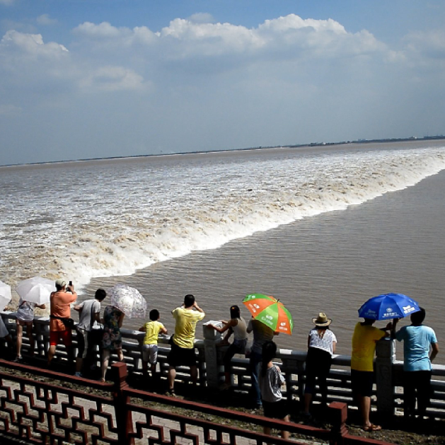
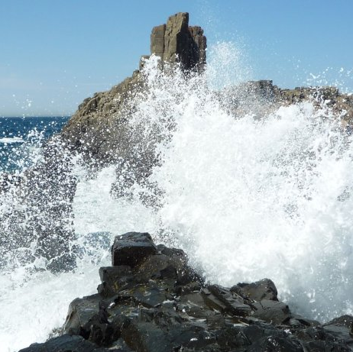
在古代，浙江一带除中秋赏月外，观潮可谓是又一中秋盛事。中秋观潮的风俗由来已久，早在汉代枚乘的《七发》赋中就有了相当详尽的记述。汉以后，中秋观潮之风更盛。
观 潮

Slide 10
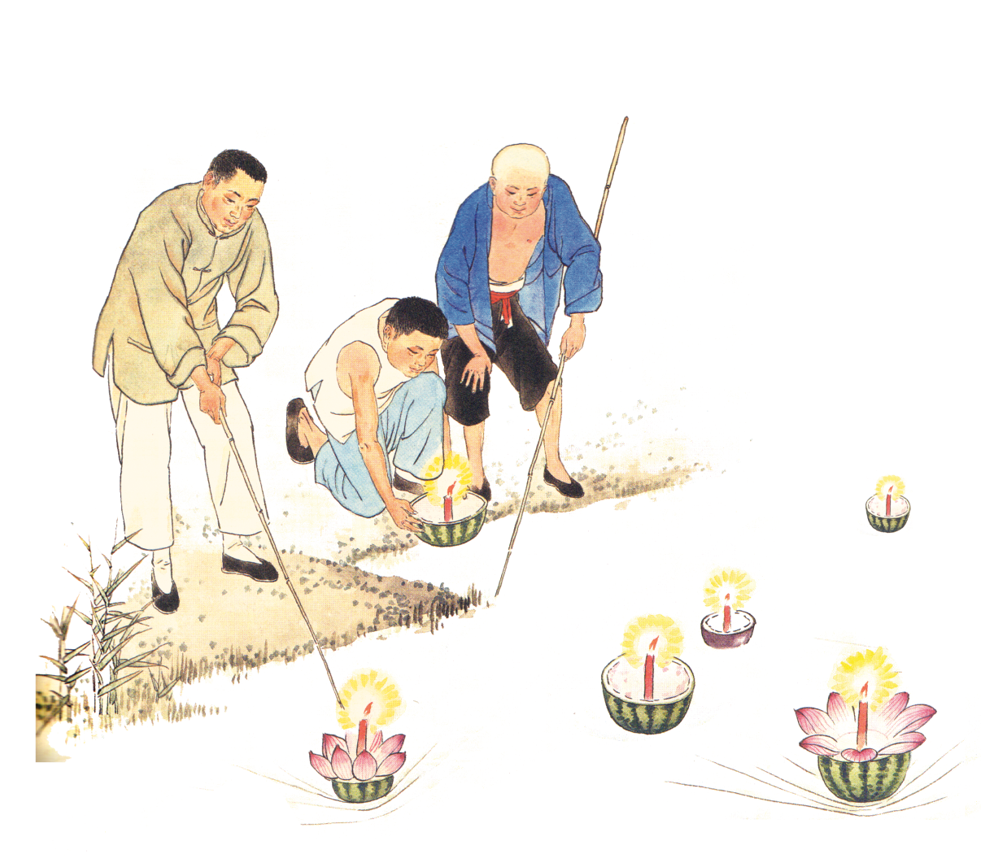
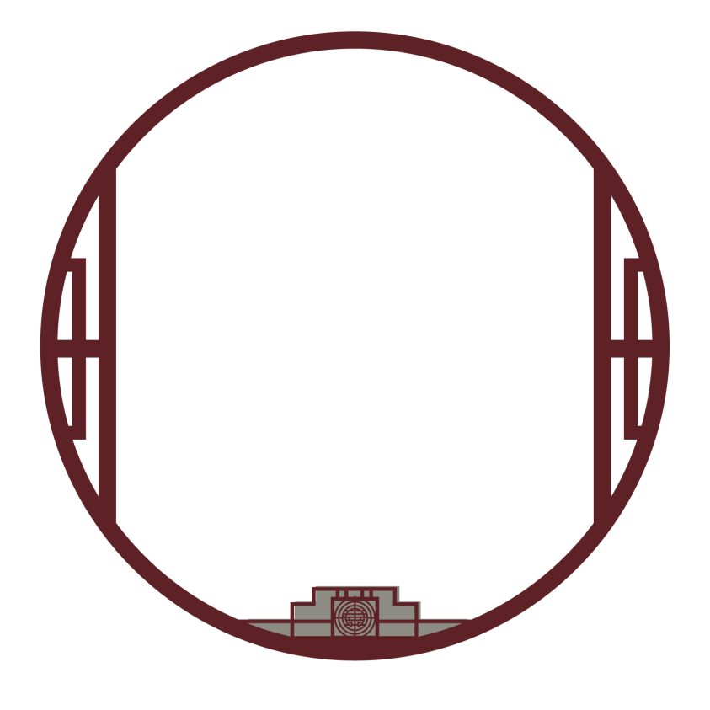
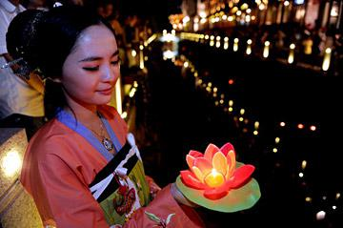
中秋之夜，有燃灯以助月色的风俗。如今湖广一带仍有用瓦片叠塔于塔上燃灯的节俗。江南一带则有制灯船的节俗。近代中秋燃灯之俗更盛。看来从古至今中秋燃灯之俗其规模似乎仅次于元宵灯节。
燃 灯

Slide 11
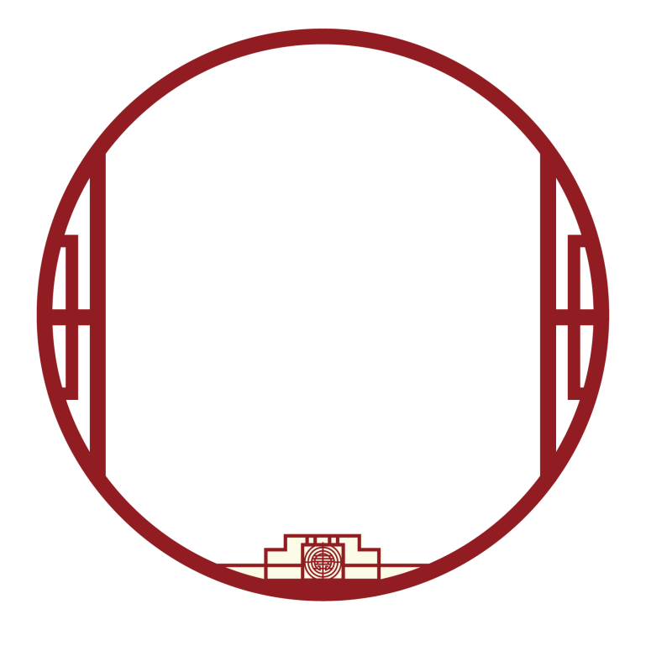
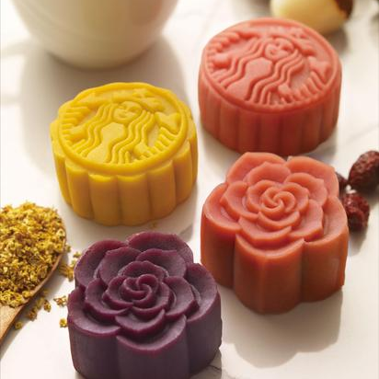
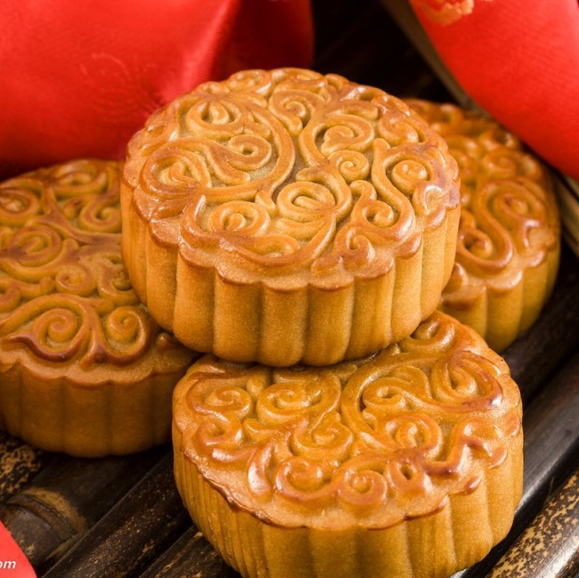
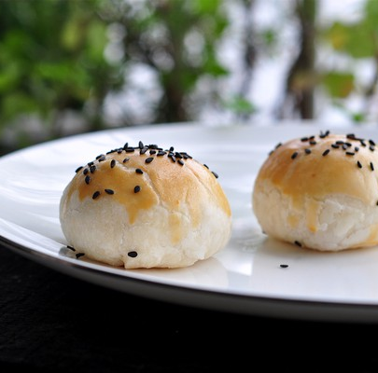
中秋节赏月赏月和吃月饼是中国各地过中秋节的必备习俗，俗话说：“八月十五月正圆，中秋月饼香又甜”。同时，月饼也是中秋时节朋友间用来联络感情的重要礼物。
吃月饼

Slide 12
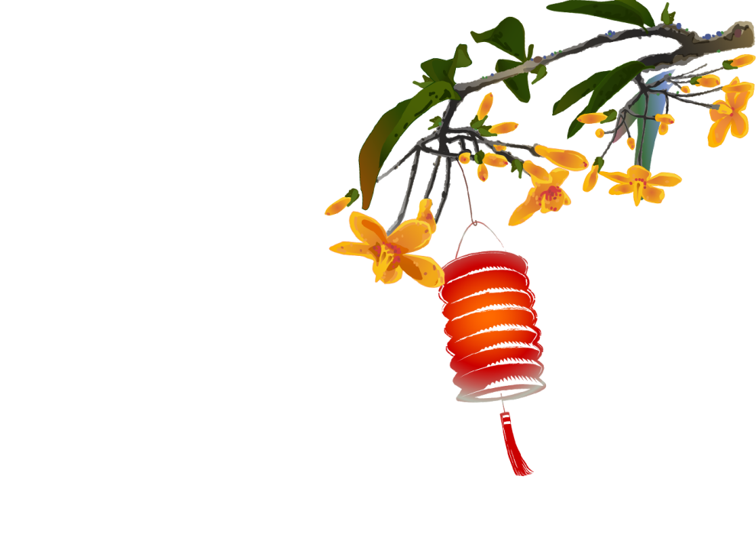



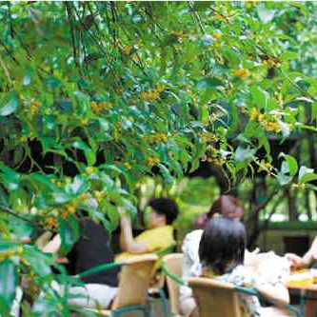

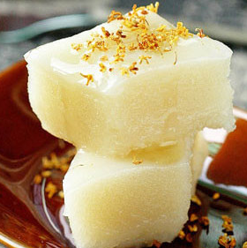
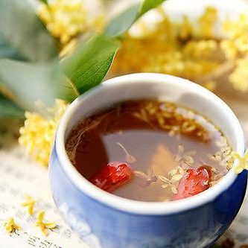

人们经常在中秋时吃月饼赏桂花，食用桂花制作的各种食品，以糕点、糖果最为多见。
中秋之夜，闻着阵阵桂香，喝一杯桂花蜜酒，欢庆合家甜甜蜜蜜，已成为节日一种美的享受。到了现代，人们多是拿红酒代替。
赏桂花

Slide 13
神
话
传
说

Slide 14

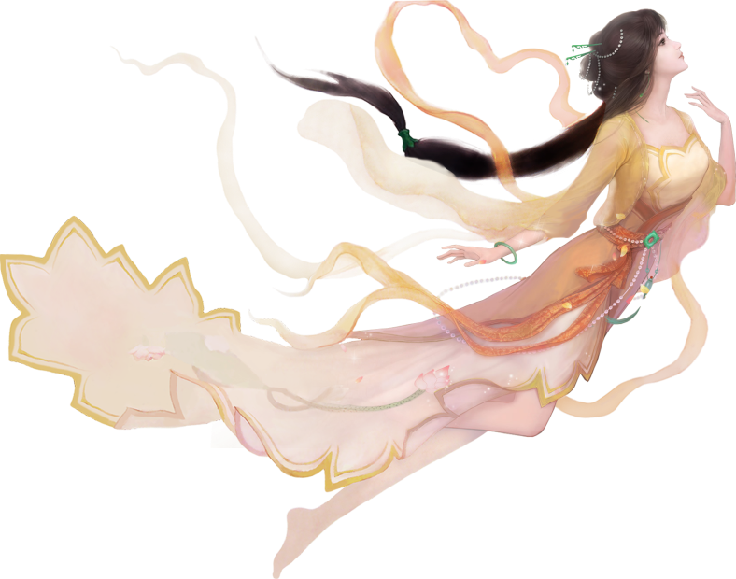

远古时候天上出现了十个太阳，天气异常炎热，后羿一气射下九个多余的太阳，深受人民的爱戴。后来，后羿娶了嫦娥。一天，后羿向王母求得一包不死药。据说，服下此药，能即刻升天成仙。后羿把不死药交给嫦娥珍藏，不料被蓬蒙知道了。一天，后羿外出，蓬蒙就借此机会逼嫦娥交出不死药，嫦娥无奈，只好将药吞下，她立刻飘出门外，飞上了月宫。后羿知道后，痛苦不已，只好遥祭月宫中的妻子，百姓知道后，也共同为嫦娥祈求平安。
嫦
娥
奔
月

Slide 15
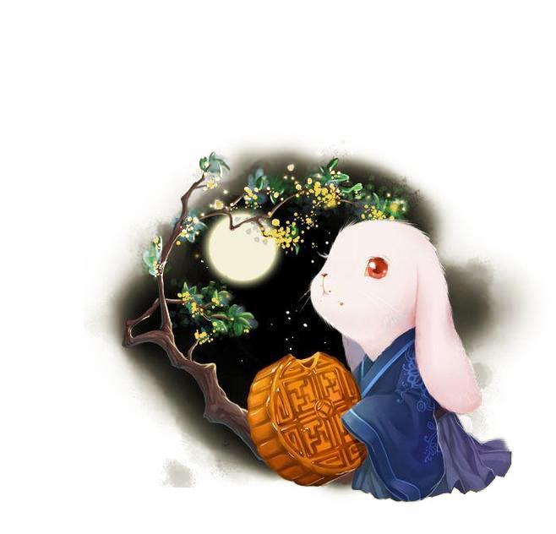
吴刚伐桂
相传月宫里有一个人叫吴刚，是汉朝西河人，曾跟随仙人修道，到了天界，但是他犯了错误，仙人把他贬谪到月宫，每天都砍伐月宫前的桂树，以示惩处。这棵桂树生长繁茂，有五百多丈高，每次砍下去之后，被砍的地方又会立即合拢。李白在《赠崔司户文昆季》一诗中写道：“欲斫月中桂，持为寒者薪”。
玉兔捣药
嫦娥身边有只玉兔。据说嫦娥身体变轻，开始升空时，惶恐中抱起了一直喂养的白兔。白兔便随她一起上了月亮。玉兔在月宫有一只捣药杵，夜晚在药臼中捣制长生不老的灵药。这个神话传到日本后，变成了玉兔在捣年糕。

Slide 16
文
学
记
述

Slide 17
《水调歌头》
宋·苏轼
(丙辰中秋，欢饮达旦。大醉，作此篇，兼怀子由)
明月几时有？把酒问青天。
不知天上宫阙，今夕是何年。
我欲乘风归去，又恐琼楼玉宇，
高处不胜寒。
起舞弄清影，何似在人间？
转朱阁，低绮户，照无眠。
不应有恨，何事长向别时圆？
人有悲欢离合，月有阴晴圆缺，
此事古难全。
但愿人长久，千里共婵娟。

Slide 18
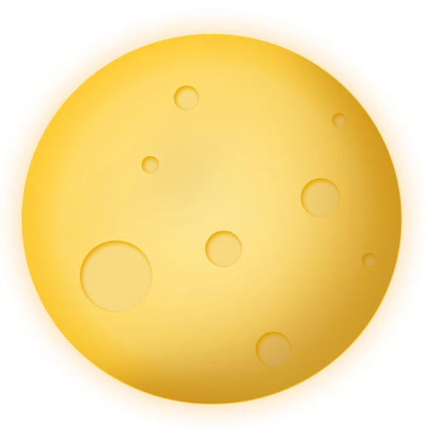
《望月怀远》
唐·张九龄
海上生明月，天涯共此时。
情人怨遥夜，竟夕起相思。
灭烛怜光满，披衣觉露滋。
不堪盈手赠，还寝梦佳期。

Slide 19

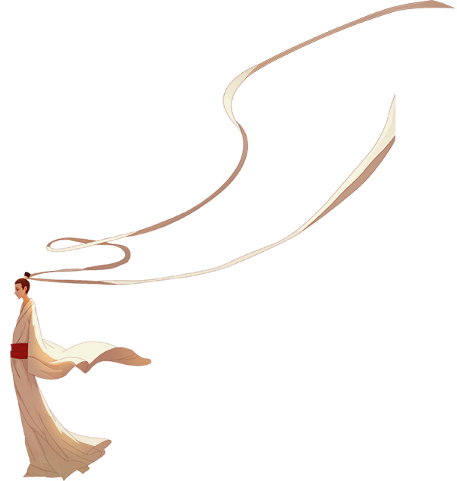
《中秋月》
宋·苏轼
暮云收尽溢清寒，银汉无声转玉盘，
此生此夜不长好，明月明年何处看。
《子夜吴歌·秋歌》
唐·李白
长安一片月，万户捣衣声。
秋风吹不尽，总是玉关情。
何日平胡虏，良人罢远征。

Slide 20
感
谢
收
看
月圆人团圆

